Slide 1
Урок №62. Повторительно –обобщающий по геометрии

Slide 2
Тип урока:
повторение, закрепление изученныхзнаний.
Целиь урока :
Систематизировать теоретические знания по теме урока;
Совершенствовать навыки решения задач.

Slide 3

Я предлагаю вам решить ребус.

Slide 4
Какая фигура называется окружностью? Кругом? Назовите элементыокружности?
Дайте определение длины окружности? Формула нахождения длиныокружности.
Что называется круговым сегментом? Круговым сектором? Формулынахождения площади сегмента и сектора.
Что называется градусной мерой дуги окружности? Формула вычислениядуги окружности?

Slide 5
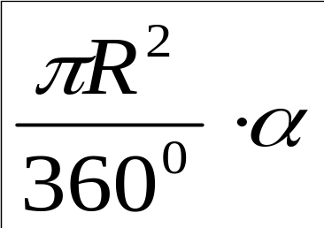
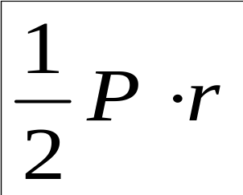
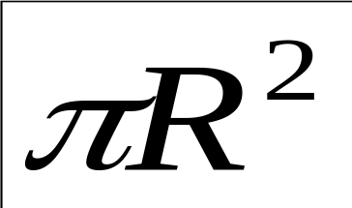
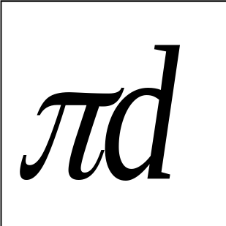
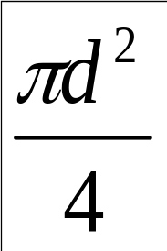
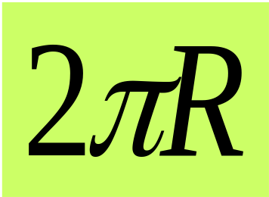
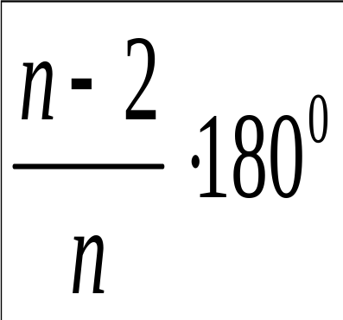

Slide 6
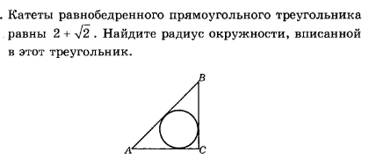
Задача №1.

Slide 7
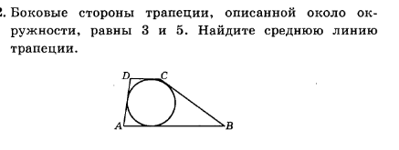
Задача №2

Slide 8
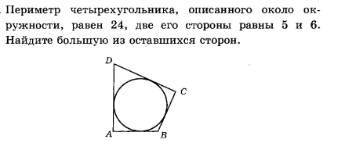
Задача №3.

Slide 9
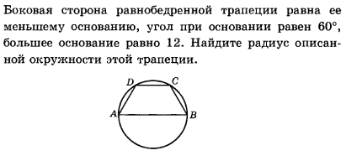
Задача №4.

Slide 10
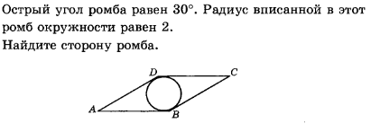
Задача №5.

Slide 11
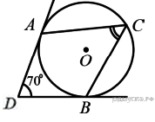
Задача№6.
В угол ве­ли­чи­ной 70° впи­са­на окруж­ность, ко­то­рая ка­са­ет­ся его сто­рон в точ­ках A и B. На одной из дуг этой окруж­но­сти вы­бра­ли точку C так, как по­ка­за­но на ри­сун­ке. Най­ди­те ве­ли­чи­ну углаACB.

Slide 12
Задача№7.
Точки A, B, C и D лежат на одной окруж­но­сти так, что хорды AB и СD вза­им­но пер­пен­ди­ку­ляр­ны, а ∠BDC = 25°. Най­ди­те ве­ли­чи­ну угла ACD.

Slide 13
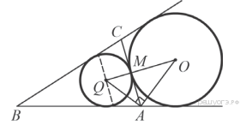
Задача №9.
Ос­но­ва­ние АС рав­но­бед­рен­но­го тре­уголь­ни­ка АВС равно 12. Окруж­ность ра­ди­у­са 8 с цен­тром вне этого тре­уголь­ни­ка ка­са­ет­ся про­дол­же­ния бо­ко­вых сто­рон тре­уголь­ни­ка и ка­са­ет­ся ос­но­ва­ния Ас в его се­ре­ди­не. Най­ди­те ра­ди­ус окруж­но­сти, впи­сан­ный в тре­уголь­ник АВС.

Slide 14
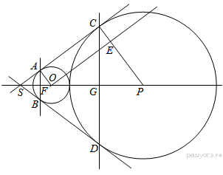
Задача №10.
Окруж­но­сти ра­ди­у­сов 25 и 100 ка­са­ют­ся внеш­ним об­ра­зом. Точки A и B лежат на пер­вой окруж­но­сти, точки C и D — на вто­рой. При этом AC и BD — общие ка­са­тель­ные окруж­но­стей. Най­ди­те рас­сто­я­ние между пря­мы­ми AB и CD.

Slide 15
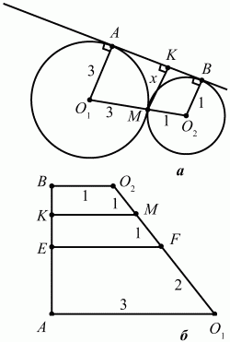
Задача №11
Две окружности с радиусами R = 3 и r = 1 касаются внешним образом. Найдите расстояния от точки касания окружностей до их общих касательных.

Slide 16

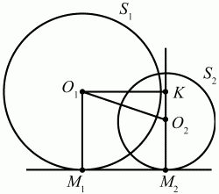
Задача №12.
На плоскости даны две окружности с радиусами 12 см и 7 см и центрами в точках О1 и О2 касающиеся некоторой прямой в точках М1 и М2 и лежащие по одну сторону от этой прямой. Отношение длины отрезка М1М2 к длине отрезка О1O2 равно

Slide 17
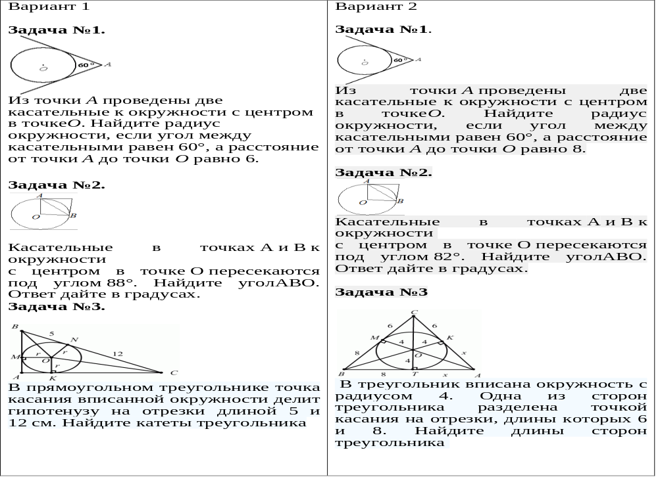

Slide 18
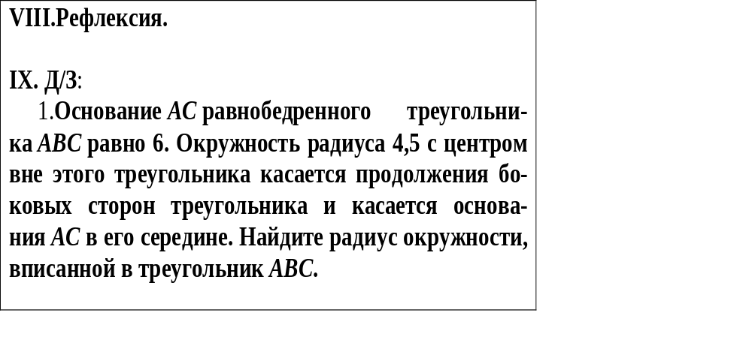

Slide 19
СПАСИБО ЗА УРОК !!!!

